Slide 1

NFT的體育管理
資三B 08156231 陳宣築

Slide 2
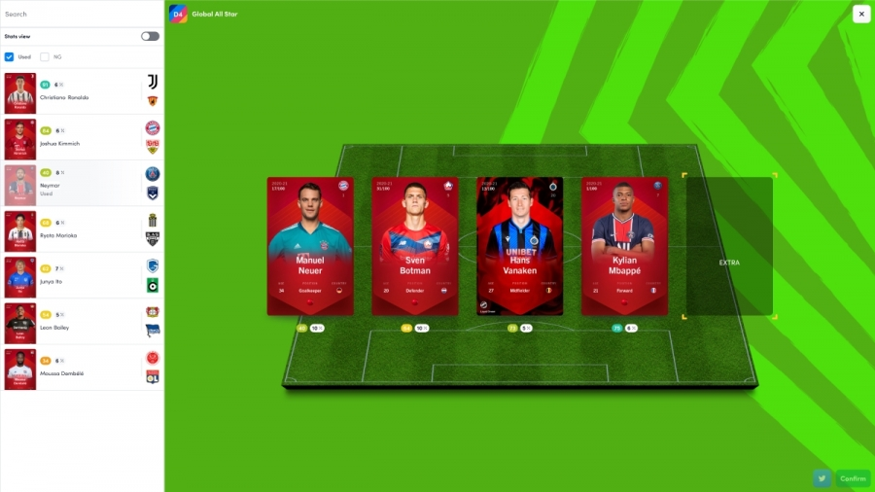
發行粉絲代幣，提升球迷參與度

Slide 3

虛擬票根、座位
虛擬球場指的是球迷可以購買球場中的虛擬座位，獨家觀賞特殊比賽或活動，比如明星見面會、球星練習賽等，凡事與球隊相關的活動都能參加。

Slide 4
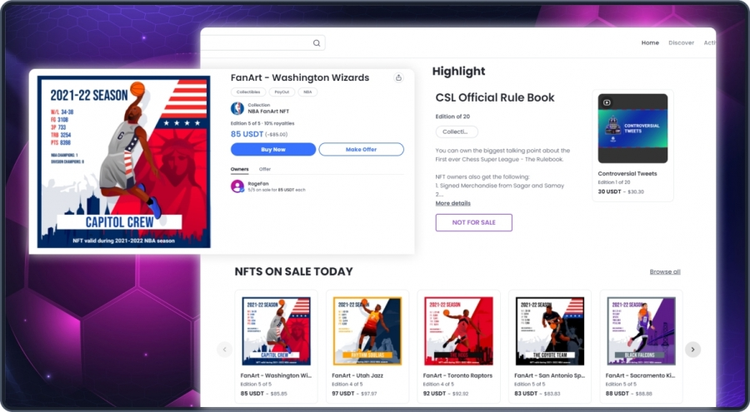
NFTify
以 No-Code和低服務費為特色，讓用戶輕鬆建立他們的 NFT 商店，比如球隊和他們的明星，可以開設運動收藏品商店，而無需花費大量資源來構建系統。

Slide 5



建立互動關係

Slide 6
未來性與困境
未來性：
正本只授權給你擁有
投資：物以稀為貴
困境：
IP限制
信用卡問題
可能面臨衰退

